Slide 1
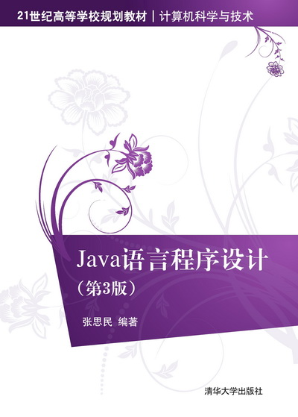
第1章
Java 语言概述

Slide 2
本章主要内容：
1.1 Java 的起源
1.2 Java语言的特点
1.3 Java的运行机制
1.4 程序设计算法及描述
1.5 Java程序的开发过程

Slide 3
1.1 Java 的起源
Java与C语言的关系
  Java语言和C++有着千丝万缕的联系，而C++又是从C语言派生而来的，因此Java语言继承了这两种语言的大部分特性。Java的语法是从C继承的，Java许多面向对象的特性受到C++的影响。
Java发展过程
  Java是由James Gosling领导的一个项目开发小组于1991年在Sun Microsystems公司设计出来的。
  1995年1月，Oak被更名为Java。
  2009年4月Sun公司被Oracle公司收购

Slide 4
1.2 Java语言的特点
1、面向对象
  Java是一种面向对象的语言。这里的对象是指应用程序的数据及其操作方法。Java的程序设计集中于对象及其接口，Java提供了简单的类机制以及动态的接口模型，实现了模块化和信息封装。
2、简单性
  Java 是一种简单的语言。Java语言的设计者尽量把语言的构造规模变小，通过提供最基本的方法来完成指定的任务。
  Java取消了许多语言中十分繁琐和难以理解的内容，例如C＋＋的指针、运算符重载、类的多继承等等。

Slide 5
1.2 Java语言的特点
3、跨平台
  跨平台是指Java能运行于不同的软件平台和硬件平台。Java引进虚拟机原理，并运行于虚拟机，实现不同平台的Java接口。
  Java编译器能够产生一种于计算机体系结构无关的字节指令（Byte Code）,只要安装了Java虚拟机，Java就可以在相应的处理机上执行。
4、健壮性
  用Java编写的程序能够在多种情况下稳定执行，因为它在编译和运行时都要对可能出现的问题进行检查，以防止系统的崩溃 。

Slide 6
高级语言
源程序
编译程序
进行编译
机器语言
目标程序
与硬件结构、
指令系统、
操作系统等
有关。
解释程序
进行解释
运行结果
Java语言在原来的机器操作系统平台之上再搭建一个新的平台，为这个新平台设计一个假想的计算机，并编制一套机器 语言，把用这种机器 语言写出的程序代码称之为字节码，字节码的特点是在任一种机型及所配操作系统之下，它都很容易被解释为本地机的机器语言。新平台的功能就是把字节码解释为本机的机器语言。
Java语言被设计为容易被编译为字节码文件的语言，为Java语言配置的编译程序只是把Java源程序编译为字节码文件。

Slide 7
Java源程序
编译程序
字节码文件
JVM（由解释程序和类库组成）
本地机的机器语言程序
跨平台：是指Java语言的class文件不经修改就可以直接在
安装有JVM的机器上运行。

Slide 8
1.2 Java语言的特点
5、安全性
  Java是一种安全的网络编程语言，不支持指针类型，能够避免在指针操作中易产生的错误 。
  Java的安全性体现在多个层次上：
    在编译层，有语法检查。
    在解释层，有字节码校验器，测试代码段格式和规则检查、访问权限和类型转换合法性检查、操作数堆栈的上溢和下溢、代码参数类型合法性等。
    在平台层上，通过配置策略，可设定访问资源域，无须区分本地或远程。

Slide 9
1.2 Java语言的特点
6、可移植性
  Java具备有很好的移植性，这主要得益于它与平台无关的特性。同时，Java的类库也能移植。
7、多线程机制
  Java具有多线程机制，这使得应用程序能够并行地执行 。
8、动态性
  Java比C＋＋语言更有动态性，更能适应不断变化的环境。

Slide 10
1.3 Java的运行机制
1、Java程序与Java虚拟机
  Java编译器的输出采用了字节码形式。Java运行时系统称为Java虚拟机(JavaVirtual Machine，JVM)，JVM 就是一个字节码解释器。
  将一个Java源程序编译成字节码文件，然后由Java虚拟机来执行这个字节码文件。利用Java虚拟机就可以把Java字节码程序跟具体的操作系统及硬件平台分隔开来。我们只要在各种平台上都实现Java虚拟机，任何Java程序就可以在该系统上运行。

Slide 11
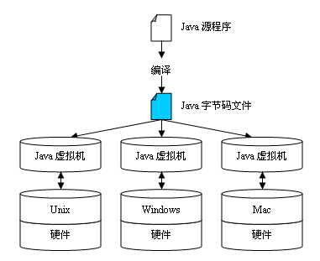
图1.1 Java程序与虚拟机

Slide 12
1.3 Java的运行机制
2、运行机制
  Java虚拟机是Java语言的基础，它是Java技术的重要组成部分。Java虚拟机是一个抽象的计算机，它具有一个指令集并使用不同的存储区域。它负责执行指令，还要管理数据、内存和寄存器。Java解释器负责将字节代码翻译成特定机器的机器代码。
  Java技术由Java源程序、Java字节码文件、Java虚拟机和Java类库(Java API)等四个方面组成。Java又可分为编译环境和运行期环境。

Slide 13
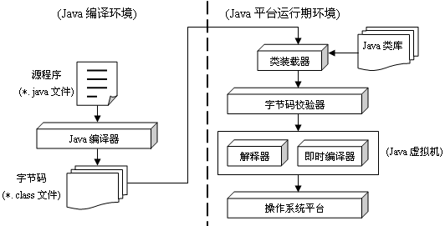
图1.2 Java技术的组成

Slide 14
  在Java编译环境，编写好一个Java源程序（.Java），经Java编译器编译成字节码文件（.class）后，保存在磁盘。
  在Java运行期环境，首先通过类装载器把编译好的字节码文件*.class及源程序中所引用了的类库Java API的字节码文件一并装载到内存方法区。

Slide 15
1.4 程序设计算法及描述
一般说来，利用高级语言编程、解决具体问题时，要经过若干步骤，主要有：分析具体问题、确定算法、编程、编辑、编译和运行。
什么是算法呢，简单地说，程序设计算法就是用计算机解决问题的方法和步骤。
描述算法的方法有很多，主要有：自然语言、流程图、盒图、伪代码、程序语言等。

Slide 16

流程图的基本符号如图1.3所示。
图1.3 流程图的基本符号

Slide 17
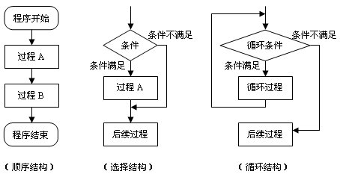
用流程图表示的三种基本结构如图1.4所示
图1.4 三种基本控制结构

Slide 18
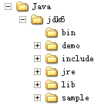

1.5 Java程序的开发过程
1.5.1 JDK的下载与安装
  1、JDK的下载
  到Sun公司的官方网站下载Java JDK(Java SE Development Kit，简称JDK) 最新版本，免费。
  2、Java的安装
  Java是一种将编译与解释
  融为一体的程序设计语言，
  确保了Java的跨平台性。
Bin(jvm)+lib=jre
工具为两类：JDK和集成开发工具，
JDK包含了Java程序的运行环境和
以命令行方式完成各种操作的命令
行开发工具。
Java JDK安装后的目录结构

Slide 19
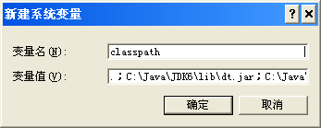
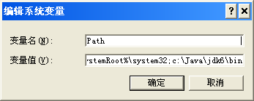
1.5 Java程序的开发过程
1.5.1 JDK的下载与安装
  3、Java开发环境的配置
    在“我的电脑”（点击右键）→弹出“系统属性”对话框→选择“高级”选项卡→单击“环境变量”按钮，
    再在其中选择“系统变量”的“新建”，然后在变量名中输入：“CLASSPATH”，在变量值输入：“.；C:\Java\JDK6\lib\dt.jar；C:\Java\JDK6\lib\tools.jar”，最后选择确定。
    再用相同的办法，建立变量名“PATH”，其变量值为：“C:\Java\JDK6\bin；”。

Slide 20
1.5 Java程序的开发过程
1.5.1 JDK的下载与安装
  3、Java开发环境的配置
    如果熟悉DOS命令，可直接编辑自动批处理文件Autoexec.bat文件，在该文件中添加设置语句：
    配置完成后，需重新启动计算机，环境变量方能生效。
    set CLASSPATH＝ .；C:\Java\JDK6\lib\dt.jar； C:\Java\JDK6\lib\tools.jar；
    set PATH＝ % PATH %；C:\Java\JDK6\bin；

Slide 21
1.5.2 Java工具集与标准类库
  1、Java工具集
  Java为我们提供了创建和运行Java程序的工具，安装了Java的JDK后，这些工具都存放在bin目录下。
工具名称 | 说 明
javac | Java编译器，用于将Java源程序编译成字节码文件
java | Java解释器，用于解释执行Java字节码文件
appletviewer | Applet程序浏览器，用于测试和运行Applet程序
javadoc | Java文档生成器

Slide 22
1.5.2 Java工具集与标准类库
  2、Java API
  在Java API中主要包括：核心Java包、javax扩展包和org扩展包。
  其中：核心Java包
    java.lang包：封装了所有应用所需的基本类。
    java.awt包：封装了提供用户图形界面功能的抽象窗口工具类。
    java.applet包：封装了执行Applet应用程序所需的类。
    java.io包：封装了提供输入输出功能的类。
    java.net包：封装了提供网络通信功能的类。
    java.sql包：封装了提供管理和处理数据库功能的类。
    java.math包：封装了常用数学运算功能的类。

Slide 23
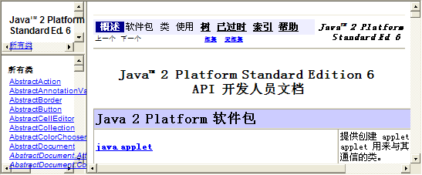
1.5.2 Java工具集与标准类库
  3、Java帮助文档
  Java提供了非常完善的Java API文档 。
  其网址为http://download.developers.sun.com.cn/javadoc/jdk6/docs/zh/api/index.html 。

Slide 24
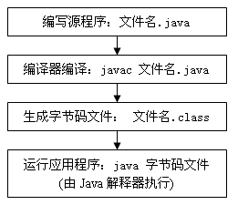
1.5.3 Java程序的开发过程

Slide 25
1.5.3 Java程序的开发过程
1、建立Java 源文件开发一个Java程序必须遵循下述基本原则：
  （1）Java区别大小写，即Public 和public是不同的标识符。
  （2）用花括号｛｝将多个语句组合在一起，语句之间必须用分号隔开。
  （3）一个可执行的应用程序必须包含下述基本框架：
  （4）用上述框架的程序必须用文件名Test.java保存起来，即文件名必须与Public class 后的类名相同（包括相同的大小写），并使用.java作为扩展名。
  public class Test
  {
  public static void main(String args[])
  {
  …; //程序代码
  }
  }

Slide 26
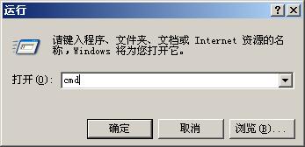
1.5.3 Java程序的开发过程
2、编译源文件
  “编译”是将一个源代码文件翻译成计算机可以理解和处理的格式的过程。Java源程序编译后会生成一个字节码文件，即带扩展名.class的文件。
  （1）点击桌面的“开始”菜单，选择“运行”，输入“cmd”命令，则打开Windows系统的命令控制台窗口。

Slide 27
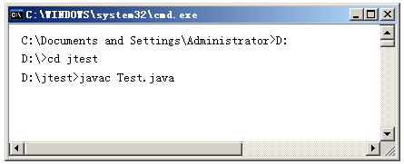
1.5.3 Java程序的开发过程
2、编译源文件
  （2）在命令控制台窗口中，在提示符“ D：\jtest＞”后面输入编译命令javac:
  javac Test.java
  注意：如果当前目录不是“ D：\jtest ”，则应使用“cd”命令，进入到该目录。
  如果编译成功，编译器就在包含Test.java文件所在的同一个目录下建立一个Test.class字节码文件。

Slide 28
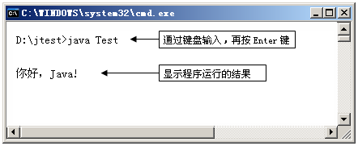
1.5.3 Java程序的开发过程
3、执行字节码文件
  通过Java解释器java运行上述独立应用程序，可使用如下命令：
  D:\jtest>java Test （按Enter键）
  注意，命令行中的Test后面没有带扩展名。

Slide 29
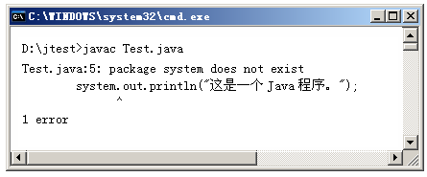
1.5.3 Java程序的开发过程
4、编译时出错处理
  如果程序中有错误，编译时系统会提示程序第几行出现错误。

Slide 30
1.5.3 Java程序的开发过程
5、源文件命名规则
  （1）如果源文件中只有一个类，那么源文件的名字必须与这个类的名字完全相同，扩展名为.java；
  （2）如果源文件中有多个类，那么这些类中只能有一个类在其类名前加上public，这时，源文件的名字与这个类的名字完全相同，扩展名为.java；
  （3）如果源文件中没有public类，则源文件的名字可以与其中的任意一个类名相同，扩展名为.java。
  （4）类名一般以大写英文字母开头，后面可以是字母、数字等符号。类名的第一个字符不能是数字。

Slide 31
1.5.4 Java程序示例
【例1-1】在命令窗口中显示输出内容的程序。
（1）用编辑工具编写程序
class Example1_1
{
public static void main(String[ ] args)
{
System.out.println("Java 语言入门很简单。\n明白了吗?");
}
}
将编写好的源程序保存为Example1_1.java。

Slide 32
1.5.4 Java程序示例
【例1-1】在命令窗口中显示输出内容的程序。
（2）编译程序：
javac Example1_1.java
编译后，系统自动生成一个Example1_1.class字节码文件 。

Slide 33
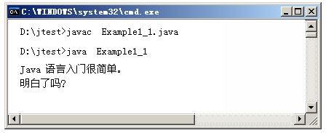
1.5.4 Java程序示例
【例1-1】在命令窗口中显示输出内容的程序。
（3）执行程序：
java Example1_1
其运行结果在命令窗口中显示 。

Slide 34
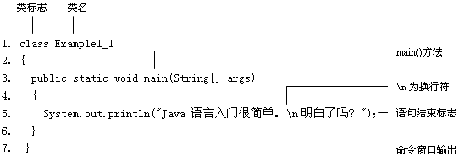
1.5.4 Java程序示例
【例1-1】在命令窗口中显示输出内容的程序。
（4）程序说明：

Slide 35
1.5.4 Java程序示例
【例1-2】输出语句System.out.println( )有“原样照印”及简单计算功能 。
用双引号括起来的“5+3=”将按原样显示，称为“原样照印”。而没有用双引号括起来的(5+3)将进行加法计算。
（1）用编辑工具编写程序
class Example1_2
{
public static void main(String[ ] args)
{
System.out.println(“5 + 3 = ”，(5 + 3) );
}
}
将编写好的源程序保存为Example1_2.java。

Slide 36
1.5.4 Java程序示例
【例1-2】输出语句System.out.println( )有“原样照印”及简单计算功能 。
（2）编译程序：
javac Example1_2.java
编译后，系统自动生成一个Example1_2.class字节码文件 。

Slide 37
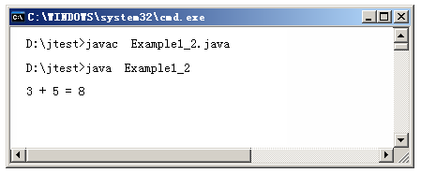
1.5.4 Java程序示例
【例1-2】输出语句System.out.println( )有“原样照印”及简单计算功能 。
（3）执行程序：
java Example1_2
其运行结果在命令窗口中显示 。

Slide 38
1.5.4 Java程序示例
【例1-3】应用输出语句的“原样照印”功能，输出一个用“*”号组成的三角形 。
（1）用编辑工具编写程序
class Example1_3
{
public static void main(String[ ] args)
{
System.out.println(“* ”);
System.out.println(“* *”);
System.out.println(“* * *”);
System.out.println(“* * * *”);
}
}
将编写好的源程序保存为Example1_3.java。

Slide 39
1.5.4 Java程序示例
【例1-3】应用输出语句的“原样照印”功能，输出一个用“*”号组成的三角形 。
（2）编译程序：
javac Example1_3.java
编译后，系统自动生成一个Example1_3.class字节码文件 。

Slide 40
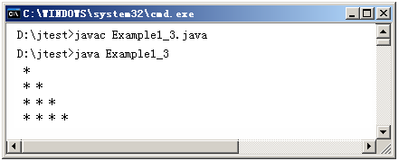
1.5.4 Java程序示例
【例1-3】应用输出语句的“原样照印”功能，输出一个用“*”号组成的三角形 。
（3）执行程序：
java Example1_3
其运行结果在命令窗口中显示 。

Slide 41
1.5.4 Java程序示例
【例1-4】在对话框窗体中显示输出内容 。
（1）用编辑工具编写程序
import javax.swing.JOptionPane;
class Example1_4
{
public static void main(String[ ] args)
{
JOptionPane.showMessageDialog(null, "在对话框窗体中显示输出内容 !" );
System.exit(0); //退出程序
}
}
显示对话框窗口。
将编写好的源程序保存为Example1_4.java。

Slide 42
1.5.4 Java程序示例
【例1-4】在对话框窗体中显示输出内容 。
（2）编译程序：
javac Example1_4.java
编译后，系统自动生成一个Example1_4.class字节码文件 。

Slide 43
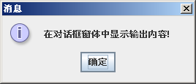
1.5.4 Java程序示例
【例1-4】在对话框窗体中显示输出内容 。
（3）执行程序：
java Example1_4
其运行结果在命令窗口中显示 。

Slide 44
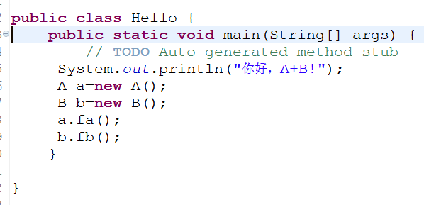
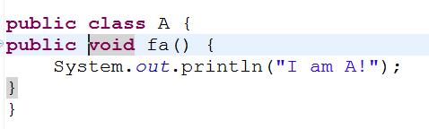
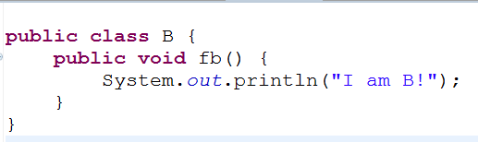
知识拓展—联合编译
Java程序的基本结构是类，可以事先单独编译一个应用程序所需要的类，将这些类和应用程序的主类存放在同一目录中即可。如：

Slide 45
实验1 第一个Java程序
随堂完成。

